Slide 1
II29 Θεωρία της Ιστορίας
Ενότητα 10- Πρόσθετο Υλικό: Ολοκαύτωμα
Αντώνης Λιάκος
Φιλοσοφική Σχολή
Τμήμα Ιστορίας - Αρχαιολογίας

Slide 2
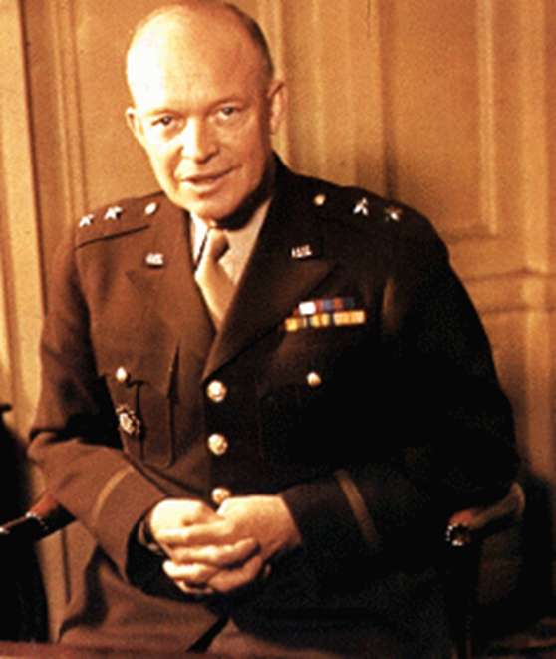
ΦΑΙΝΕΤΑΙ ΑΔΥΝΑΤΟ !!!
Εικόνα 1.
Ο Στρατηγός DWIGHT D. EISENHOWER είχε δίκιο όταν διέταξε να τραβήξουν όσα φιλμ και φωτογραφίες μπορούσαν.

Slide 3
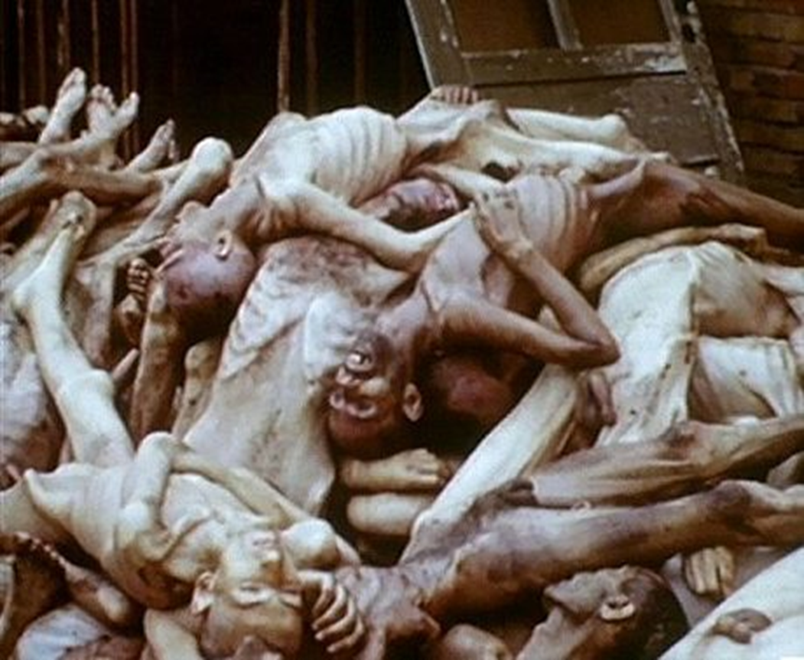
ΤΟ ΟΛΟΚΑΥΤΩΜΑ
Εικόνα 2.
Συνέβη πραγματικά όπως το είχαν σχεδιάσει οι ναζί πριν από 60 χρόνια περίπου.

Slide 4
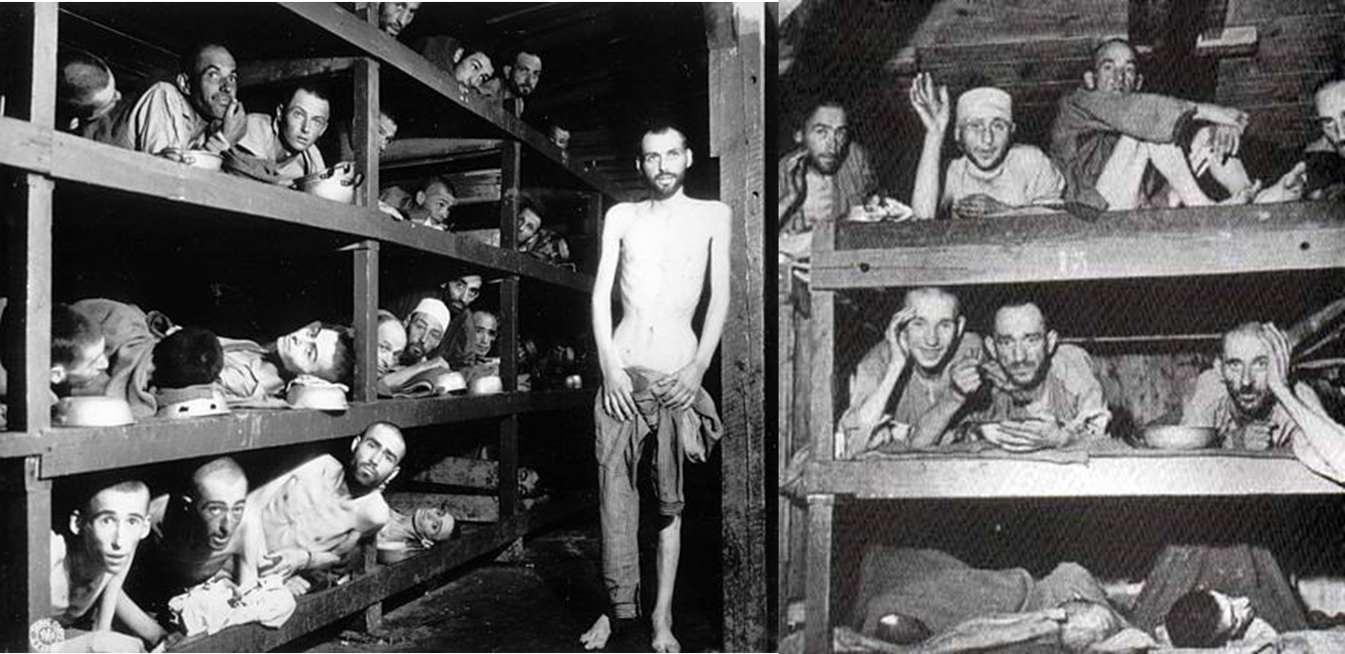
Αποτελεί ιστορικό γεγονός να θυμάστε ότι όταν ο Ανώτατος Διοικητής των Συμμαχικών Δυνάμεων, Στρ. DWIGHT D. EISENHOWER, βρήκε τα θύματα από τα στρατόπεδα συγκέντρωσης, διέταξε να τραβήξουν όσες περισσότερες φωτογραφίες γινόταν, κι ανάγκασε τον γερμανικό λαό από τις γύρω πόλεις να πάει στα στρατόπεδα και να δει την ΦΡΙΚΗ, και σε κάποιες περιπτώσεις να θάψουν τους νεκρούς.
Εικόνα 3.

Slide 5
Ο λόγος που το έκανε αυτό;
Εικόνα 4.

Slide 6
“Το μόνο που χρειάζεται το «κακό» για να επιτύχει είναι οι ευπρεπείς να μείνουν αδρανείς”. (Εdmund Βurke)
Εικόνα 5.

Slide 7
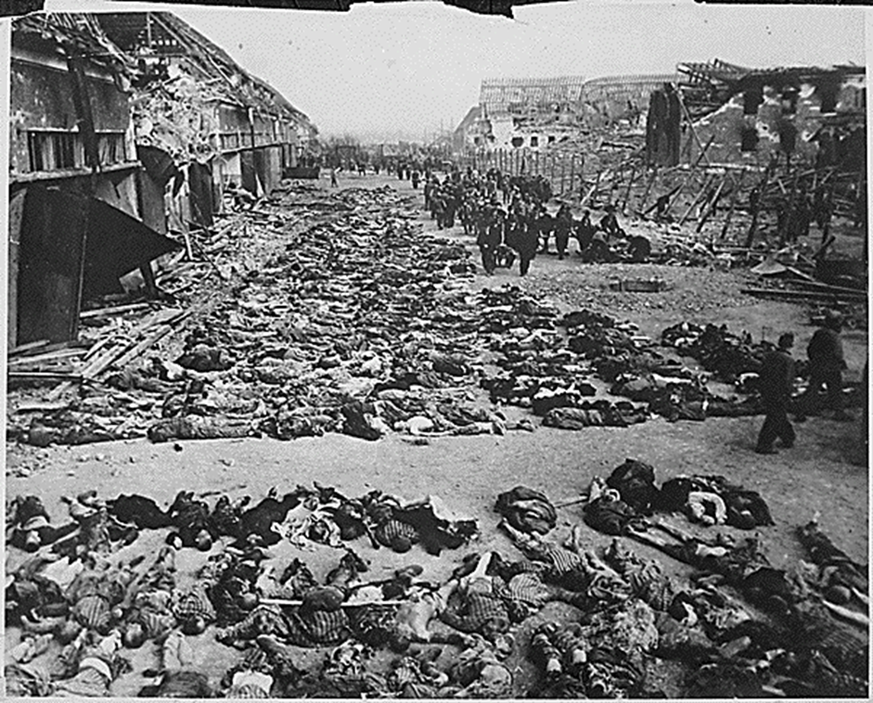
Εικόνα 6.
Πρόσφατα «ΤΟ ΗΝΩΜΕΝΟ ΒΑΣΙΛΕΙΟ» αφαίρεσε «το ολοκαύτωμα» από την διδακτέα ύλη των Βρετανικών σχολείων, γιατί προσέβαλε «τα πιστεύω του μουσουλμανικού λαού» το ότι δηλαδή το ολοκαύτωμα δε συνέβη ποτέ. ΝΑΙ, «ΤΟ ΗΝΩΜΕΝΟ ΒΑΣΙΛΕΙΟ».

Slide 8
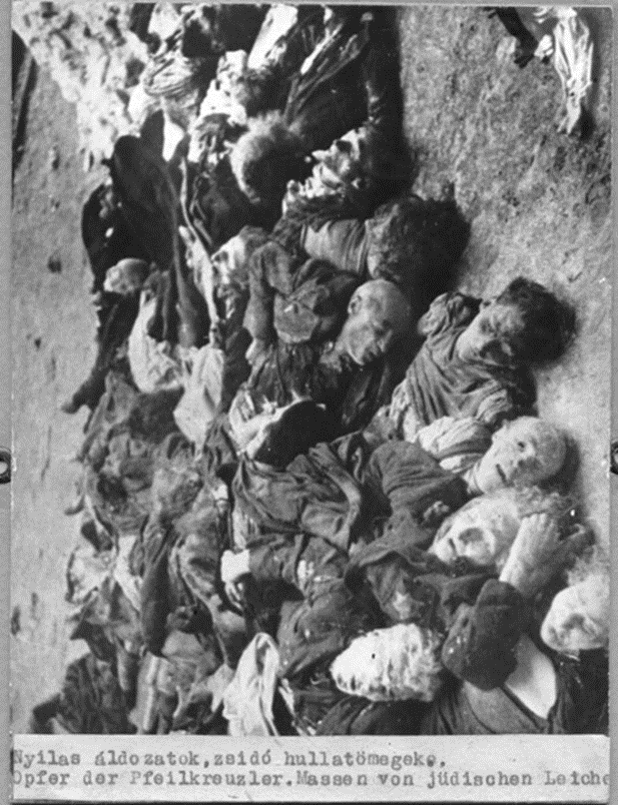
Εικόνα 7.
Αυτός είναι ένας εκφοβιστικός οιωνός που ακριβώς προωθεί τον φόβο και επηρεάζει όλο τον κόσμο, και κάθε χώρα επιτρέπει στον εαυτό της να παρασυρθεί τόσο εύκολα.
Περισσότερα από 60 χρόνια έχουν περάσει από το τέλος του Β΄ Παγκοσμίου Πολέμου.

Slide 9
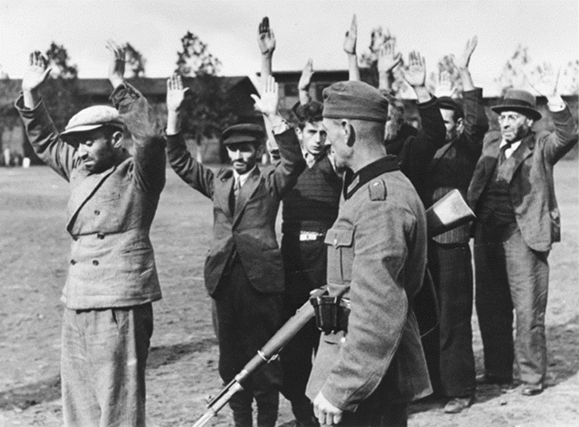
Μια υπενθύμιση για όλη την ανθρωπιά, στη μνήμη των 20 εκατομμυρίων Ρώσων, των 6 εκατομμυρίων Εβραίων, των 4 εκατομμυρίων ρομά, 10 εκατομμυρίων λοιπών Χριστιανών, δολοφονημένων, σφαγιασμένων, βιασμένων, καμένων και ταπεινωμένων.
Εικόνα 8.

Slide 10
Τώρα περισσότερο από ποτέ, Χώρες σαν το ΙΡΑΝ μεταξύ άλλων, δηλώνουν επίσημα ότι «το ολοκαύτωμα είναι ένας μύθος». ΕΙΝΑΙ ΤΩΡΑ αναγκαίο να θυμίσουμε στον κόσμο να μην ξεχάσει, ΠΟΤΕ !!!
Ο σκοπός αυτού του email είναι να καταφέρει να φτάσει σε 40.000.000 ανθρώπους σε όλο τον κόσμο και να πουν ότι το διάβασαν.
Εικόνα 9.

Slide 11
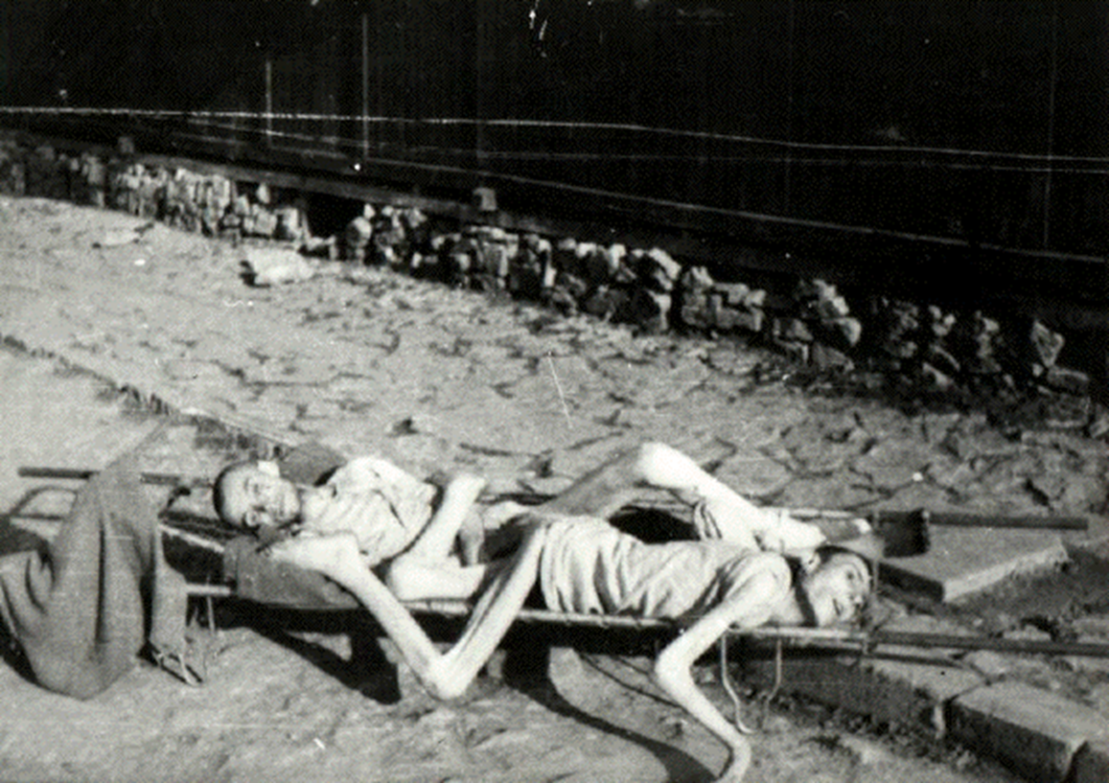
Γίνε κι εσύ ένας ακόμα κρίκος σε αυτό «το παγκόσμιο αλυσιδωτό email» και βοήθησε να εξαπλωθεί σε όλο τον κόσμο!! Σε παρακαλώ μετάφρασέ το αν είναι ανάγκη.
Εικόνα 10.

Slide 12
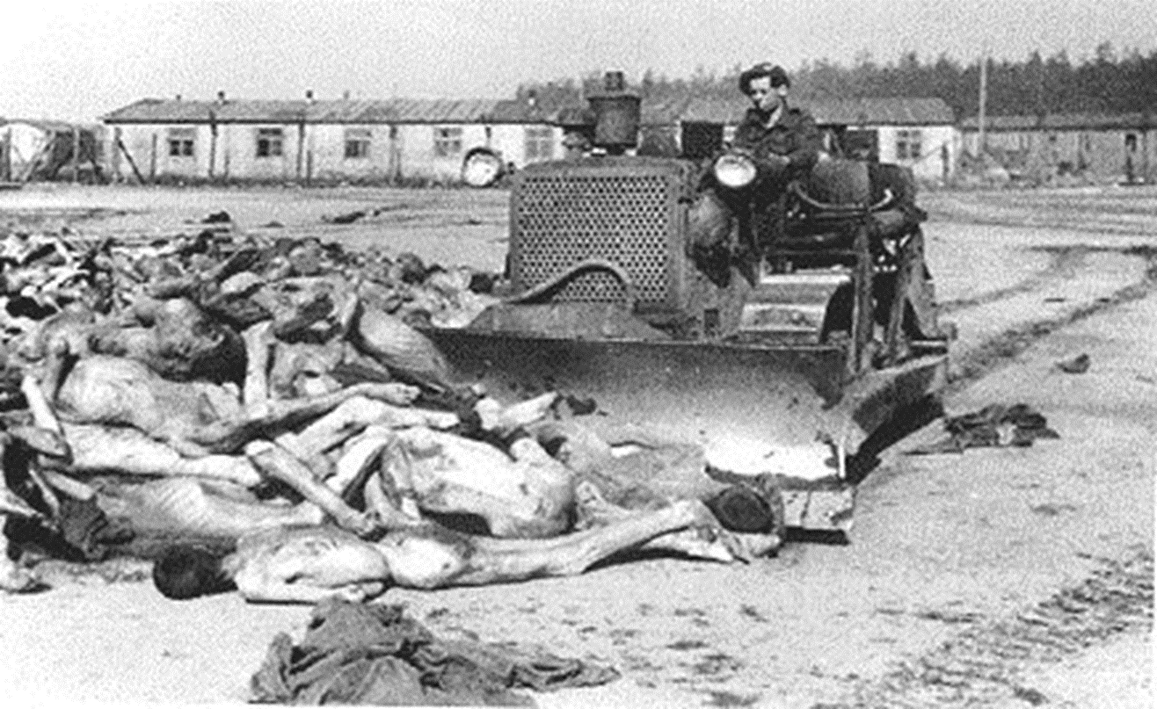
Μην το σβήσεις.
Θα σου πάρει μόνο λίγα δευτερόλεπτα να το στείλεις κι εσύ σε κάποιον άλλο..
Εικόνα 11.

Slide 13
Τέλος

Slide 14
Χρηματοδότηση
Το παρόν εκπαιδευτικό υλικό έχει αναπτυχθεί στo πλαίσιo του εκπαιδευτικού έργου του διδάσκοντα.
Το έργο «Ανοικτά Ακαδημαϊκά Μαθήματα στο Πανεπιστήμιο Αθηνών» έχει χρηματοδοτήσει μόνο την αναδιαμόρφωση του εκπαιδευτικού υλικού.
Το έργο υλοποιείται στο πλαίσιο του Επιχειρησιακού Προγράμματος «Εκπαίδευση και Δια Βίου Μάθηση» και συγχρηματοδοτείται από την Ευρωπαϊκή Ένωση (Ευρωπαϊκό Κοινωνικό Ταμείο) και από εθνικούς πόρους.

Slide 15
Σημειώματα

Slide 16
Σημείωμα Ιστορικού Εκδόσεων Έργου
Το παρόν έργο αποτελεί την έκδοση 1.0.
Έχουν προηγηθεί οι κάτωθι εκδόσεις:
Έκδοση διαθέσιμη εδώ. http://eclass.uoa.gr/courses/ARCH240

Slide 17
Σημείωμα Αναφοράς
Copyright Εθνικόν και Καποδιστριακόν Πανεπιστήμιον Αθηνών 2014. Κώστας Γαγανάκης. «Μάθημα: II29 Θεωρία της Ιστορίας. Ενότητα: Πρόσθετο Υλικό- Ολοκαύτωμα». Έκδοση: 1.0. Αθήνα 2014. Διαθέσιμο από τη δικτυακή διεύθυνση: http://opencourses.uoa.gr/courses/ARCH9

Slide 18
Σημείωμα Αδειοδότησης
Το παρόν υλικό διατίθεται με τους όρους της άδειας χρήσης Creative Commons Αναφορά, Μη Εμπορική Χρήση Παρόμοια Διανομή 4.0 [1] ή μεταγενέστερη, Διεθνής Έκδοση. Εξαιρούνται τα αυτοτελή έργα τρίτων π.χ. φωτογραφίες, διαγράμματα κ.λ.π., τα οποία εμπεριέχονται σε αυτό και τα οποία αναφέρονται μαζί με τους όρους χρήσης τους στο «Σημείωμα Χρήσης Έργων Τρίτων».
[1] http://creativecommons.org/licenses/by-nc-sa/4.0/
Ως Μη Εμπορική ορίζεται η χρήση:
που δεν περιλαμβάνει άμεσο ή έμμεσο οικονομικό όφελος από την χρήση του έργου, για το διανομέα του έργου και αδειοδόχο
που δεν περιλαμβάνει οικονομική συναλλαγή ως προϋπόθεση για τη χρήση ή πρόσβαση στο έργο
που δεν προσπορίζει στο διανομέα του έργου και αδειοδόχο έμμεσο οικονομικό όφελος (π.χ. διαφημίσεις) από την προβολή του έργου σε διαδικτυακό τόπο
Ο δικαιούχος μπορεί να παρέχει στον αδειοδόχο ξεχωριστή άδεια να χρησιμοποιεί το έργο για εμπορική χρήση, εφόσον αυτό του ζητηθεί.

Slide 19
Διατήρηση Σημειωμάτων
Οποιαδήποτε αναπαραγωγή ή διασκευή του υλικού θα πρέπει να συμπεριλαμβάνει:
το Σημείωμα Αναφοράς
το Σημείωμα Αδειοδότησης
τη δήλωση Διατήρησης Σημειωμάτων
το Σημείωμα Χρήσης Έργων Τρίτων (εφόσον υπάρχει)
μαζί με τους συνοδευόμενους υπερσυνδέσμους.

Slide 20
Σημείωμα Χρήσης Έργων Τρίτων (1/3)
Το Έργο αυτό κάνει χρήση των ακόλουθων έργων:
Εικόνες/Σχήματα/Διαγράμματα/Φωτογραφίες
Εικόνα 1: Dwight D. Eisenhower. http://www.harisingh.com/newsDidYouKnow9.htm
Εικόνα 2: Ηolocaust. http://www.harisingh.com/newsDidYouKnow9.htm
Εικόνα 3: Emaciated Prisoners. http://www.harisingh.com/newsDidYouKnow9.htm
Εικόνα 4: Ηolocaust. http://www.harisingh.com/newsDidYouKnow9.htm
Εικόνα 5: Ηolocaust. http://www.harisingh.com/newsDidYouKnow9.htm
Εικόνα 6: Ηolocaust. http://www.harisingh.com/newsDidYouKnow9.htm
Εικόνα 7: Ηolocaust. http://www.harisingh.com/newsDidYouKnow9.htm
Εικόνα 8: Ηolocaust. http://studentweb.cortland.edu/kelly74/Holocaust.html

Slide 21
Σημείωμα Χρήσης Έργων Τρίτων (2/3)
Εικόνα 9: Ηolocaust. http://www.harisingh.com/newsDidYouKnow9.htm
Εικόνα 10: Ηolocaust. http://www.harisingh.com/newsDidYouKnow9.htm
Εικόνα 11: Ηolocaust. http://www.harisingh.com/newsDidYouKnow9.htm

Slide 22
Σημείωμα Χρήσης Έργων Τρίτων (3/3)
Το Έργο αυτό κάνει χρήση των ακόλουθων έργων:
Πίνακες

